Slide 1
BugBoard26
Architettura, modello e verifica
Progetto di Ingegneria del Software 2025/2026
Verifica tecnica e documentale del 19 ottobre 2026
Valerio Porcile, Emanuel Giuseppe Lupoli, Emanuele Martucci
1
Notes:
Budget: 20 secondi.
Progetto SWE 2025/2026, modalità tradizionale. Perimetro assegnato: funzionalità 1, 2, 3, 6, 8, 11, 13, 14, 15, 16. Codice descritto nella relazione: b95d008. Le evidenze mantengono i riferimenti storici: audit backend su 6aa175a con correzioni locali, review frontend su 06ae1b0 con modifiche locali. Non sono nuove esecuzioni sul commit di copertina. Presentazione e demo provate secondo la conferma del gruppo, senza durata effettiva registrata. Fonte: documentazione_finale.tex e report di audit. Repository: https://github.com/Valeriop03/BugBoard26.

Slide 2
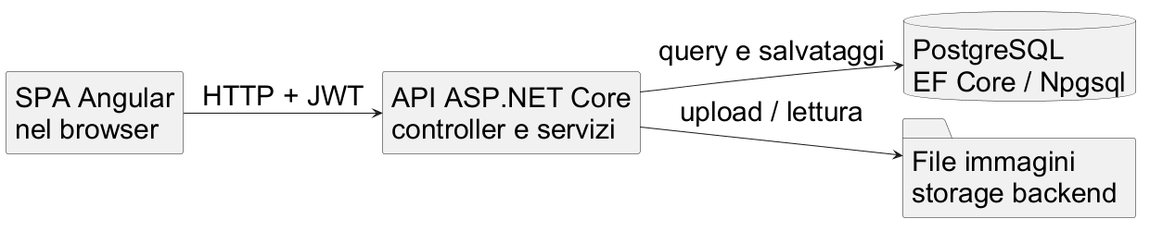
Architettura e separazione dei componenti
Backend autonomo. Stato persistente centralizzato.
Angular sul PC, API e PostgreSQL separati in Compose
2
Notes:
Budget: 75 secondi.
Spiegare perché SPA e API sono eseguibili separatamente. Il browser chiama REST con JWT, il backend centralizza dati e regole. EF Core/Npgsql accede a PostgreSQL; i file immagine risiedono nello storage backend. Compose esegue API e database, Angular resta sul PC. Motivare indipendenza dalla UI e limite del setup HTTP locale. Fonti: backend/BugBoard26.Api/Program.cs, docker/docker-compose.yml, README.md, component_diagram.puml. Il disegno è una vista sintetica del modello esistente.

Slide 3
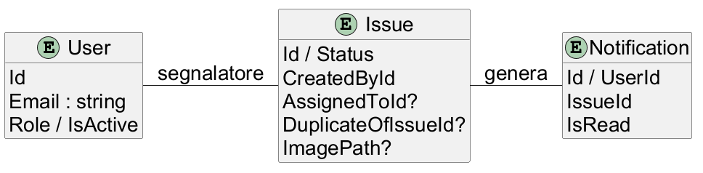
Modello dati e vincoli
Email univoca e chiavi esterne nel mapping EF
Vista sintetica. Tutte le relazioni e i vincoli nel documento.
3
Notes:
Budget: 75 secondi.
Descrivere User, Issue e Notification. Issue ha segnalatore obbligatorio, assegnatario e originale duplicato opzionali. Unique email e FK configurate in EF. Distinguere validazione degli assegnatari dal vincolo SQL. ImagePath è un riferimento al file; non un BLOB. Le regole DeleteBehavior sono nel diagramma dati completo. La vista sintetica omette alcune associazioni: AssignedToId e UserId sono FK verso User, DuplicateOfIssueId è una FK verso Issue. Consultare il modello completo per tutte le molteplicità e cancellazioni. Fonti: Models/*.cs, Data/ApplicationDbContext.cs, Migrations/20260629102322_InitialCreate.cs, database_schema.puml.

Slide 4
Astrazioni object-oriented e dipendenze
Scelta | Responsabilità
Contratti e DI | Hash password e generazione JWT sostituibili
Regole pure | IssueDomainService senza accesso al database
DTO ed entità | Contratto HTTP distinto dalla persistenza
I controller orchestrano e usano direttamente DbContext
Il codice attuale non introduce repository applicativi
4
Notes:
Budget: 60 secondi.
Motivare le astrazioni presenti, senza attribuire pattern assenti. PasswordHasher e JwtTokenService implementano interfacce sostituibili tramite DI. IssueDomainService è una classe concreta con regole pure. DTO separano HTTP ed entità, DbContext è ricevuto direttamente dai controller. Le entità non sono un dominio ricco: orchestrazione e salvataggi sono nei controller. Limite: dipendenza da EF da verificare con test HTTP/PostgreSQL. Fonti: Program.cs, Services/IPasswordHasher.cs, IJwtTokenService.cs, IssueDomainService.cs, Controllers, class_diagram.puml.

Slide 5
Permessi e controlli sul backend
Operazione | ADMIN | USER | READONLY
Consultare ed esportare | Sì | Sì | Sì
Creare issue | Sì | Sì | No
Cambiare stato | Sì | Assegnatario | No
Archiviare / duplicato | Sì | No | No
Gestire utenti | Sì | No | No
RF-17, decisione del gruppo: READONLY consulta le proprie notifiche
PATCH read: 403 senza scritture. Verificato anche nella UI.
5
Notes:
Budget: 75 secondi.
La UI nasconde comandi ma il server resta il punto di controllo. Distinguere creazione, cambio stato, archivio/duplicati e gestione utenti. CanChangeIssueStatus verifica account attivo e assegnazione. Non attribuire un lookup account attivo a ogni endpoint: Archive e MarkAsDuplicate usano il ruolo JWT. RF-17 e una decisione del gruppo, non del docente: READONLY consulta le proprie notifiche ma non le segna lette. Verificati GET 200, PATCH read 403 senza scritture e assenza del comando UI. Il menu Utenti e ora visibile solo ad ADMIN, con tre test dedicati. Fonti: controller, IssueDomainService, auth.guard.ts, app.component.spec.ts e report di audit.

Slide 6
Risoluzione e notifica: persistenza e ripetizione
1. Account attivo e permesso di modifica
2. Stato e date UTC aggiornati nel controller
3. Notifica non letta al segnalatore
4. Un salvataggio EF per issue e notifica
Stesso stato: date e notifiche restano invariate
6
Notes:
Budget: 60 secondi.
Seguire la sequenza cambio stato esistente. Ingresso in Resolved aggiorna UpdatedAt e ResolvedAt e aggiunge Notification per CreatedById, non per AssignedToId. Una sola SaveChangesAsync persiste le modifiche. Stesso stato valido su issue non duplicata non scrive date o notifiche. Uscire da Resolved azzera ResolvedAt, senza cancellare notifiche. Duplicate è rifiutato nel percorso status con 400, una issue già duplicata dà 409. Non introdurre una matrice generale di transizioni assente nel codice. Fonti: IssuesController.UpdateStatus, sequence_cambio_stato.puml, IssueStatusIntegrationTests.cs.

Slide 7
Strategia di test e piano UC-02
SearchIssues: titolo, descrizione, nessun risultato
CanChangeIssueStatus: ruolo, attività e assegnazione
SuggestAssignee: carico e assenza di candidati
TP-UC02: permessi, date, notifiche e ripetizione
xUnit in memoria e test HTTP con PostgreSQL isolato
166 test backend e 40 frontend superati. Piano UC-02: 14 casi.
7
Notes:
Budget: 80 secondi.
Tre metodi non banali a due parametri testati in xUnit. SearchIssues: titolo, descrizione e nessuna corrispondenza, con assert sul conteggio. CanChangeIssueStatus: ruoli, attivazione e assegnazione. SuggestAssignee: carichi differenti e assenza candidati. Limiti unitari su null/trim e parità descritti nella relazione. Test HTTP con PostgreSQL dedicato per query, permessi e persistenza. Suite backend 166/166: 11 dominio e 155 integrazione. Tutti i 14 casi del test plan hanno evidenze, inclusi riapertura/seconda risoluzione e account disattivato. Frontend 40/40 dopo regressioni CSV e controlli per ruolo. Non sommare casi xUnit, Jasmine e checkpoint browser. Fonti: strategie_dominio.tex, esiti_test_plan.csv, TRX, verifica-frontend/review-20261019/frontend-test.txt.

Slide 8
Qualità e valutazione dell’usabilità
Qualità backend
Coverage 93,7%, gate OK. Segnalazioni: 0 bug, 0 vulnerabilità, 4 smell.
Review sistematica
28 controlli browser. Correzioni di contrasto e verifica da tastiera.
Tre sessioni con partecipanti
Due prove di creazione, una di lettura notifica. 15 risposte su scala 1-5.
Campione ridotto, solo USER. Nessuna generalizzazione statistica.
8
Notes:
Budget: 60 secondi.
SonarQube: Quality Gate OK, coverage complessiva 93,7%, linee 95,7%, rami 88,2%, zero bug e vulnerabilità segnalati, quattro code smell visibili. Non è una certificazione di assenza di difetti. Persistenza verificata dopo riavvio e ricreazione backend con volumi conservati. Review sistematica assistita completata: 28 controlli browser, tastiera, recupero upload e correzione di quattro campioni di contrasto insufficienti. Sessioni del 19 ottobre riferite dal moderatore: tre persone conosciute, tutte USER su PC condiviso. P01/P03 creazione U2, P02 notifica U4. Completamento autonomo dichiarato dopo spiegazione iniziale. Q1-Q5, scala 1-5: P01 5/4/4/4/5; P02 4/4/5/4/4; P03 4/3/4/4/3. Nessuna risposta aperta o tempo rilevato. I due voti 3 non permettono di attribuire cause. Campione di convenienza ridotto, due attività, solo USER. Non è SUS né validazione statistica. Fonti: verifica-backend/audit-20261019.md, verifica-frontend/review-20261019/report.md, evidenze/questionario.csv, evidenze/sessioni_utenti.csv, documentazione_finale.tex.

Slide 9
Dimostrazione del flusso di risoluzione
READONLY consulta, filtra ed esporta
L’assegnatario risolve una issue predisposta
Il segnalatore ritrova e legge la notifica
Il backend controlla i permessi e conserva stato e notifica
9
Notes:
Budget: 35 secondi.
La dimostrazione segue la presentazione tecnica. Il gruppo conferma di aver già provato presentazione e demo, senza comunicare una durata misurata: i 540 secondi sono soltanto il budget delle slide. Usare gli account dimostrativi distinti S, A e READONLY e la issue assegnata predisposta per la demo. Durante la lettura READONLY mostrare i filtri e i comandi consentiti. Per la risoluzione spiegare il controllo del ruolo e dell’assegnazione nel backend. Il segnalatore ricarica le notifiche e vede la nuova notifica, senza presumere aggiornamenti realtime. Fonti: documentazione_finale.tex, consegna.md, traccia §10.

